Slide 1

Trabalho de Graduação II - Automação residencial: Análise sobre a implementação de um sistema de voz
Rafael Esperança Rother
Orientador: Prof. Dr. Marcelo Nicoletti Franchin

Slide 2
Introdução
Busca de novas tecnologias parar tornar a vida mais fácil e confortável.
Automação residencial: crescimento de mercado.
“Em meio à correria é muito bom contar com a ajuda dos recursos tecnológicos e ainda poder ter uma casa mais bonita e valorizada”. (Medrado, 2008)
Popularização de sistemas de reconhecimento de voz (Smartphones, por exemplo)
Acessibilidade
Notes:
Dentro dos itens típicos de um trabalho de automação residencial, encontramos sensores, softwares, controladores, atuadores e interfaces homem/máquina. (Muratori e Del Bó, 2011)

Slide 3
Objetivo
Utilizar o Arduino
Implementar software de sistema de voz
Modelo de automação residencial

Slide 4
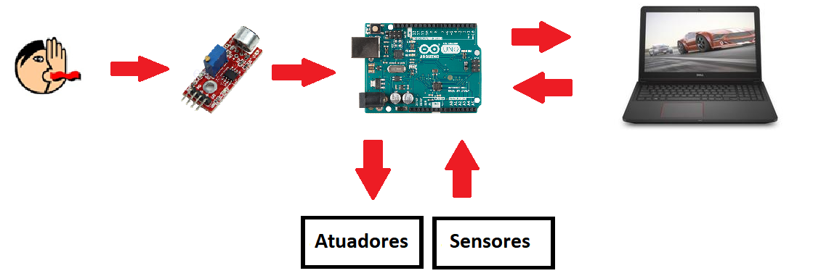
Esquemático

Slide 5
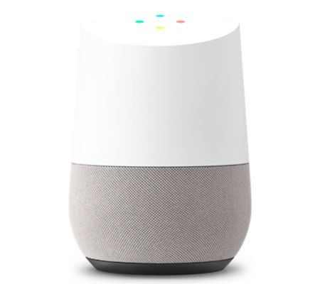
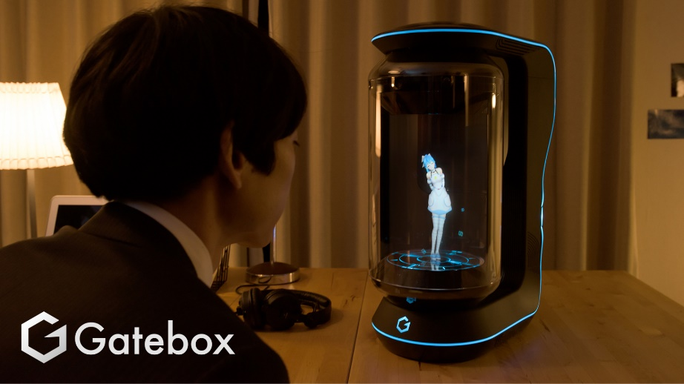
Modelos disponíveis no mercado
Google Home
Gatebox
Fonte: Google
Fonte: Site Oficial Gatebox
Notes:
Amazon Echo (Alexa) - Chegou ao Brasil em outubro 2019

Slide 6
Materiais
Arduino UNO R3, Black Board UNO R3
Computador
IDE Arduino
Software de reconhecimento de voz: BitVoicer Server
Sensor DHT11
Atuadores: relé e servo motor
Fios e cabos
Sensor de Som RoboCore
LEDs
Resistores
Protoboard
Módulo ESP8266

Slide 7

BitVoicer Server
Servidor de reconhecimento e síntese de fala para automação por voz
Valor da licença: US$8,90
Compatível com Arduino – Bibliotecas prontas para serem adicionadas a IDE Arduino
Personalização

Slide 8
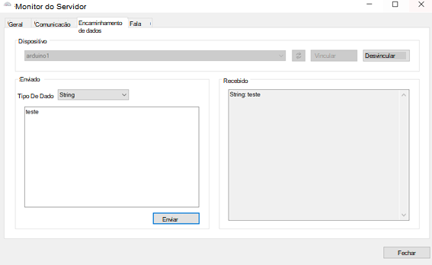
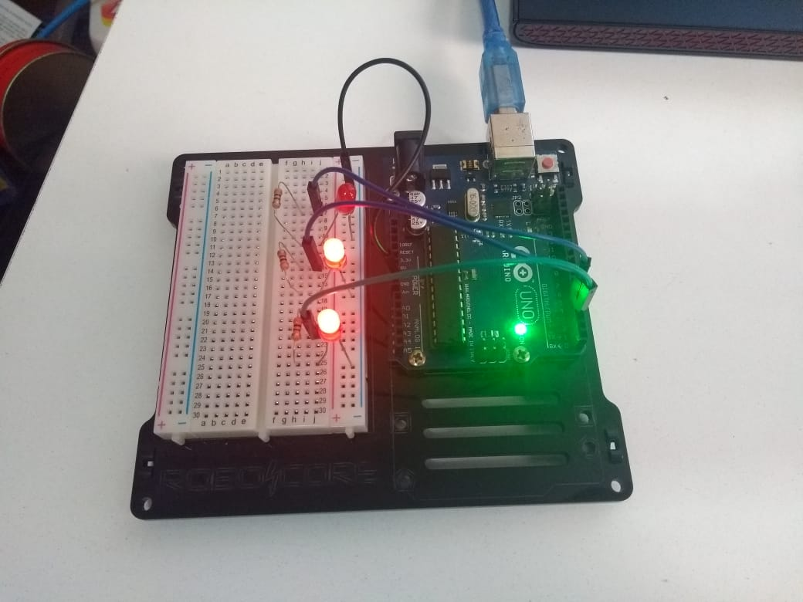
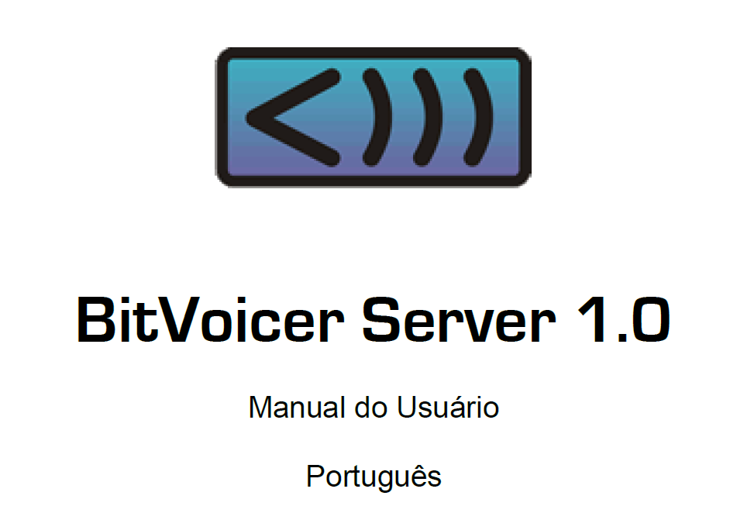
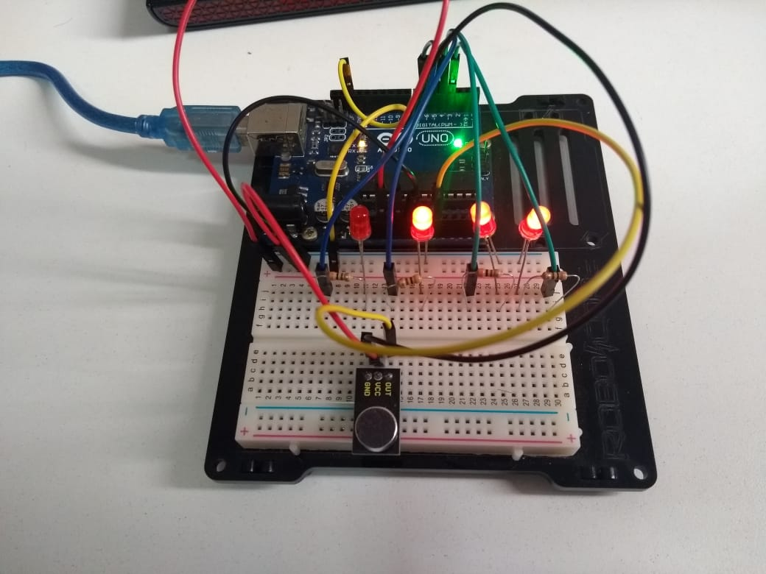
Desenvolvimento
Exemplo 8.4
Primeiro Passo: Realização dos exemplos do Manual do BitVoicer Server
Exemplo 8.1
Exemplo 8.2
Notes:
8.3 – Não deu porque faltava Arduino Due, alto falante e outros componentes.

Slide 9
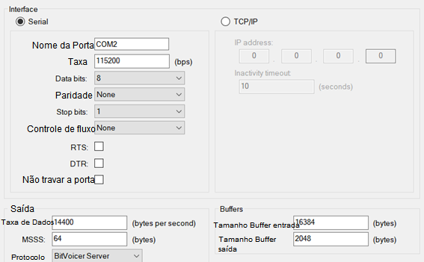
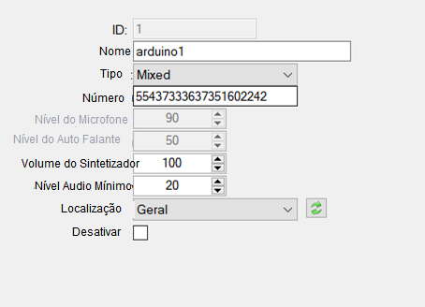
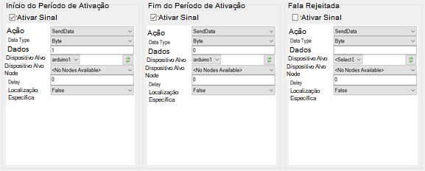
Configuração do BitVoicer Server
Criar novo local no botão “New Location” – nomeado como “geral”
Criar novo dispositivo no botão “New Device” – Nomeado como “arduino1”
Aba “General” do dispositivo para configurações iniciais
Aba “Communication” do dispositivo para configurações de comunicação
Aba “Cues” para configura início e fim do período de ativação

Slide 10
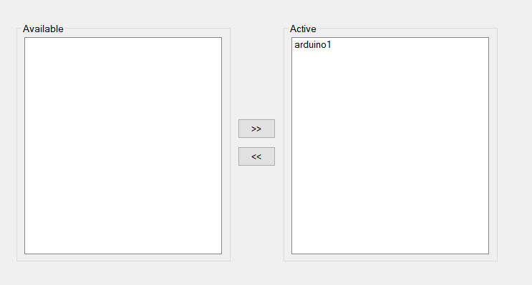
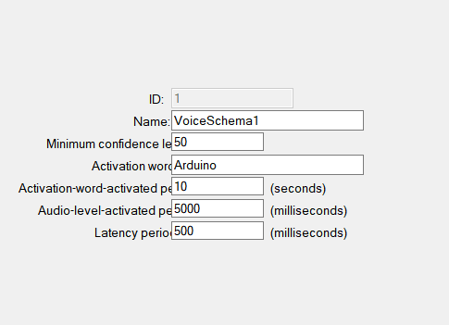
Configuração do BitVoicer Server
Criação de um esquema de voz em “New Voice Schema”
Selecionar “Arduino” como palavra de ativação na aba “General”
Selecionar o dispositivo “arduino1” como dispositivo de entrada.

Slide 11
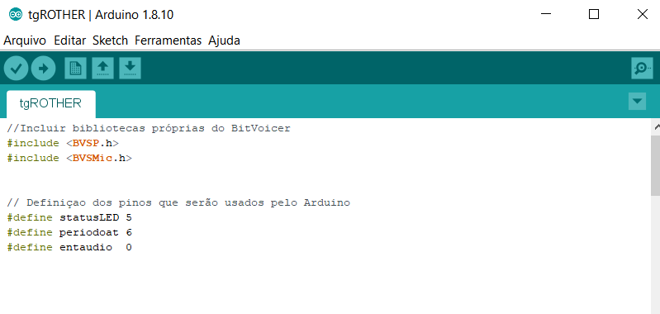
Programação do Arduino
Adicionar bibliotecas do BitVoicer Server e definir os pinos que serão utilizados.

Slide 12
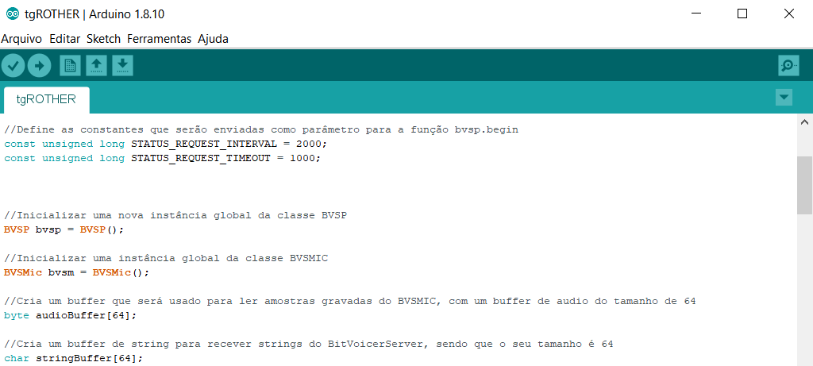
Programação do Arduino
Inicialização de variáveis e buffers próprios do BitVoicer Server

Slide 13
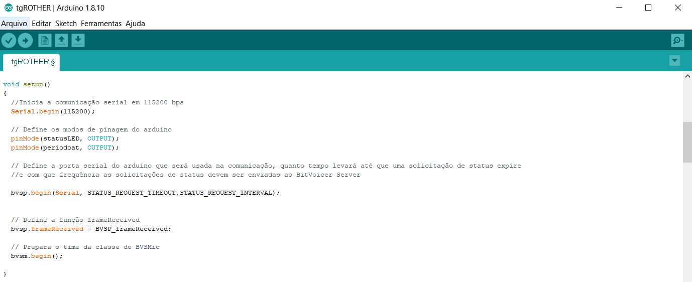
Programação do Arduino
Programação das configurações do Arduino no void setup()

Slide 14
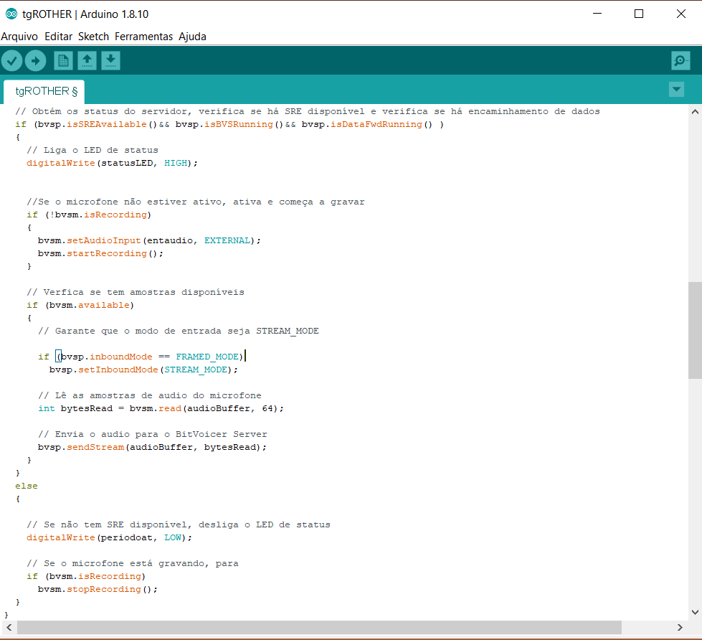
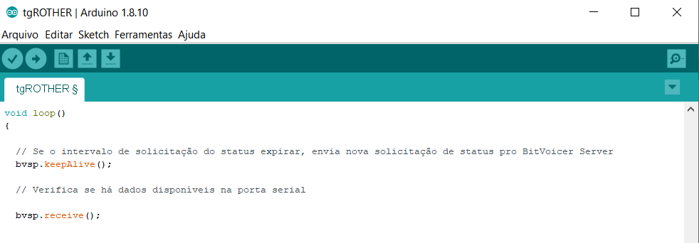
Programação do Arduino
Programação de funções no void loop()

Slide 15
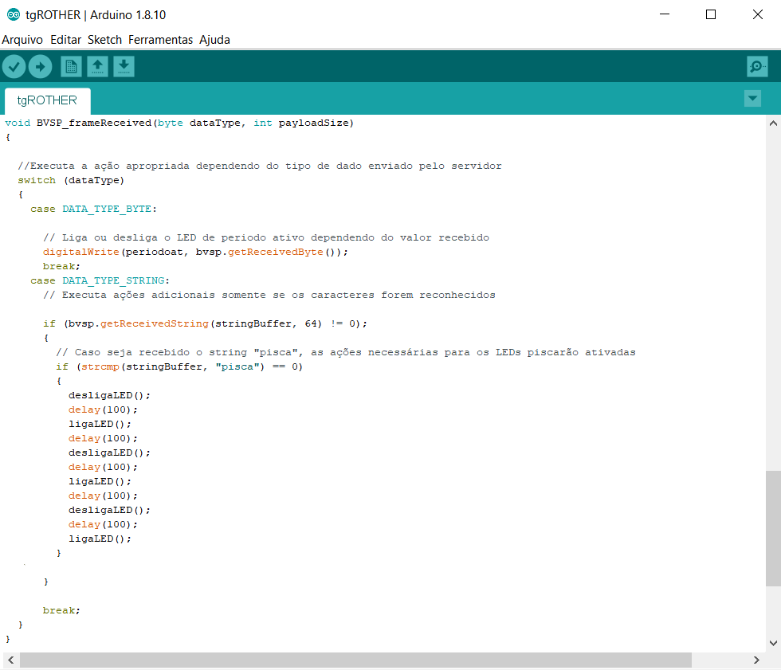
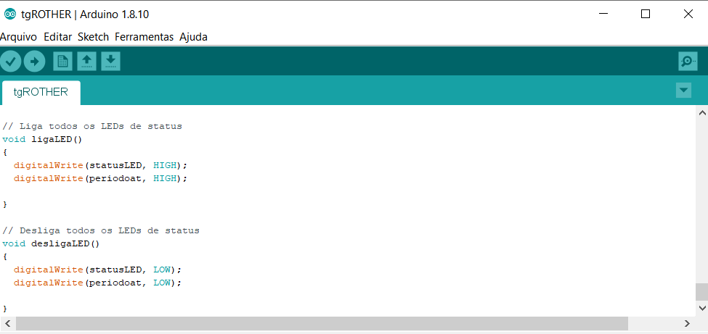
Programação do Arduino
Função BVSP_frameReceived que executará uma ação dependendo do dado enviado pelo servidor

Slide 16
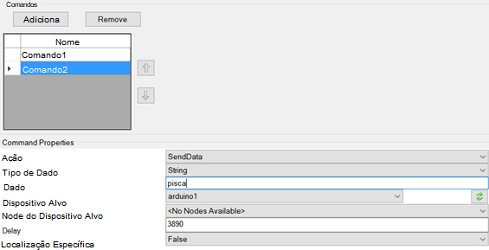
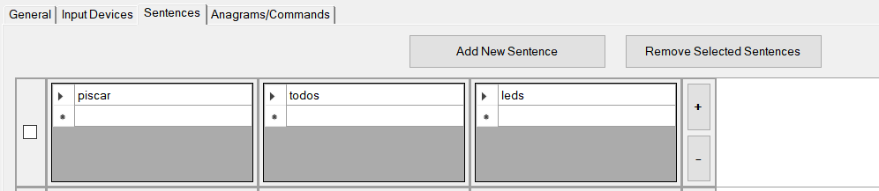
Criação das sentenças
No esquema de voz, foram adicionadas sentenças na aba “Sentences” que serão reconhecidas e a partir disso enviarão comandos determinados na aba “Anagrams/Commands”.
Neste caso, ao reconhecer a sentença “piscar todos leds” será enviado ao Arduino a string “pisca”

Slide 17
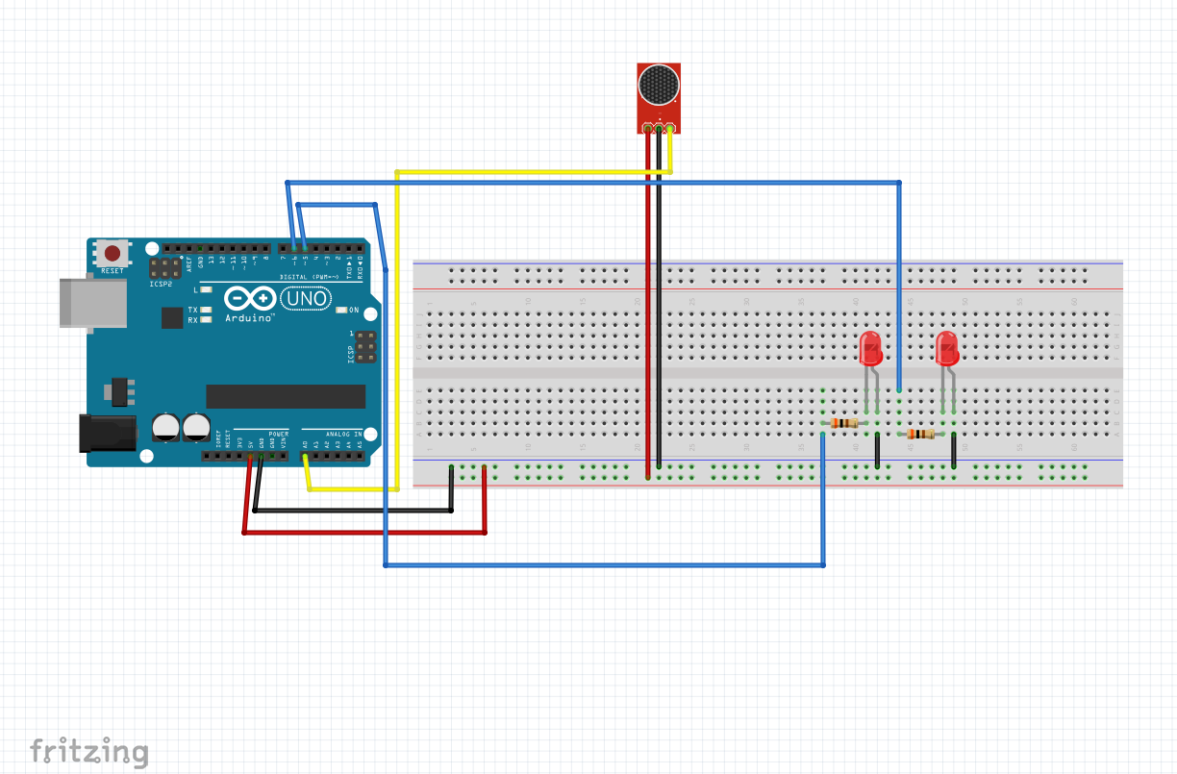
Montagem do circuito
Microfone na entrada analógica A0
LED conectado ao resistor de 330Ω, ligado à entrada digital 5
LED conectado ao resistor de 330Ω, ligado à entrada digital 6

Slide 18
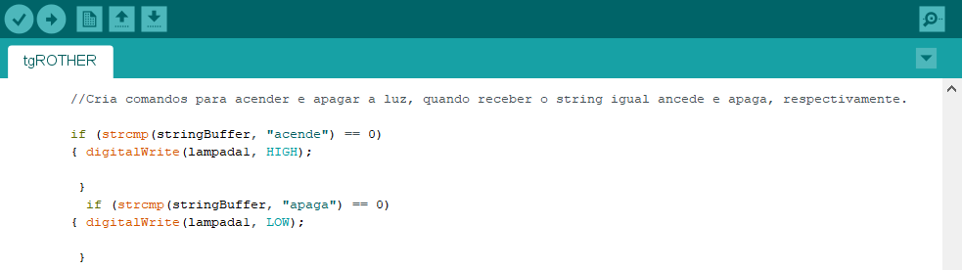
Adicionar um LED
No Arduino:
#define lampada1 4
pinMode(lampada1, OUTPUT); dentro do void setup()
Dentrro do void BVSP_frameReceived(byte dataType, int payloadSize) colocar o que será executado quando receber determnado string

Slide 19
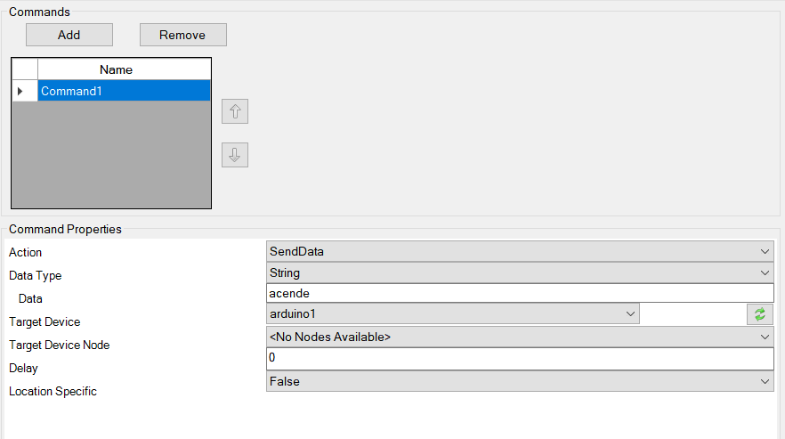
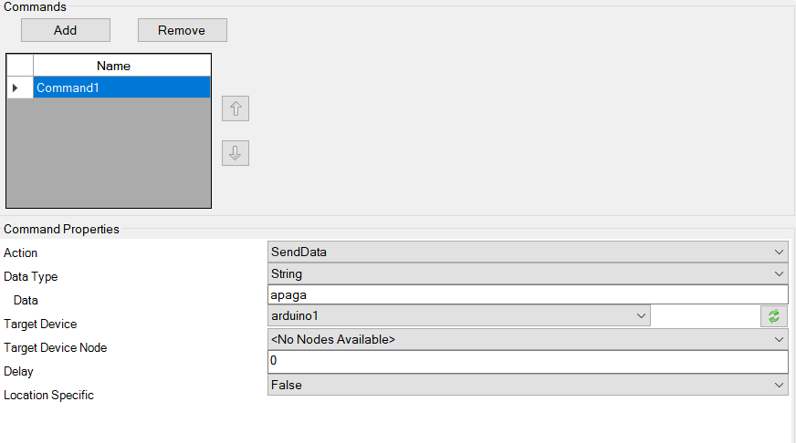
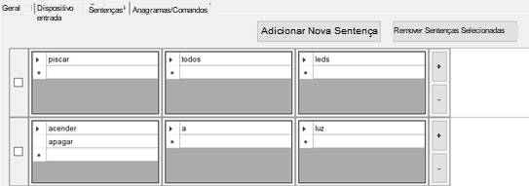
Adicionar um LED
No BitVoicer:
Adicionar nova senteça
Adicionar novos comandos

Slide 20
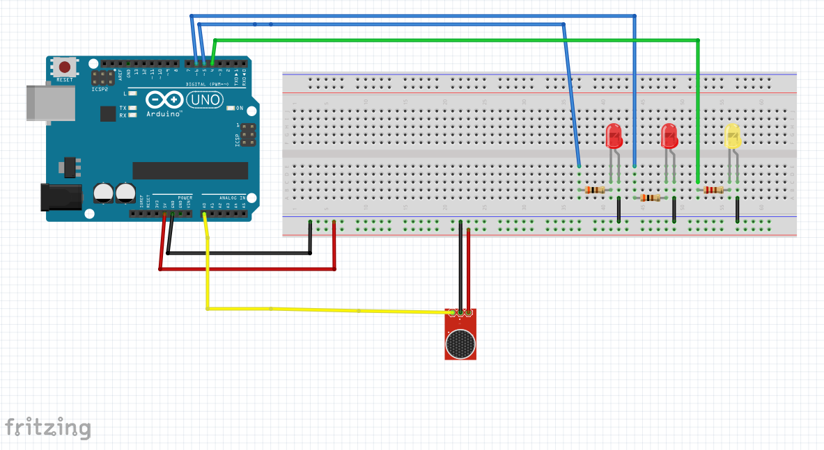
Adicionar um LED
Adicionar um LED e um resistor de 330Ω no cicuito ligado a porta digital 4.

Slide 21
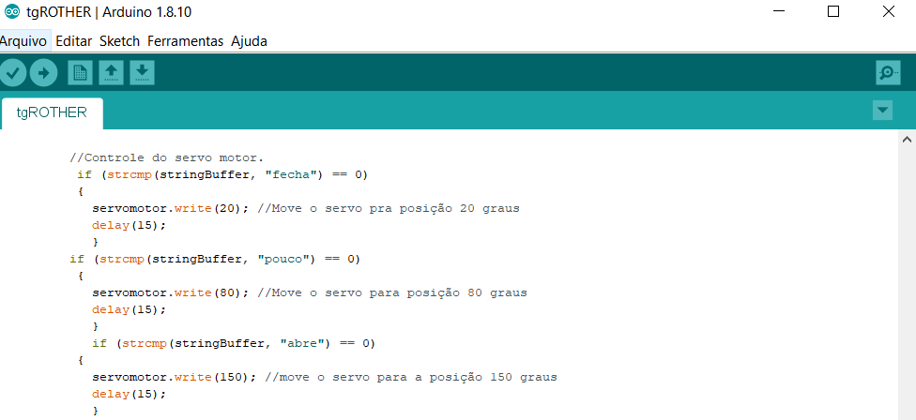
Adicionar Servo Motor
No Arduino:
Incluir biblioteca: #include <Servo.h>
Servo servomotor;
servomotor.attach(9); dentro do void setup()
Dentrro do void BVSP_frameReceived(byte dataType, int payloadSize) colocar o que será executado quando receber determnado string

Slide 22
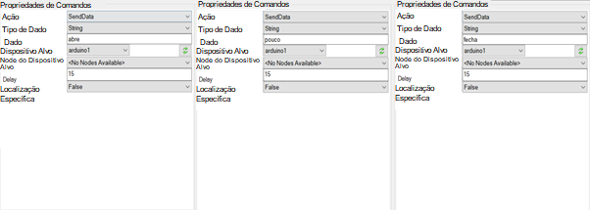
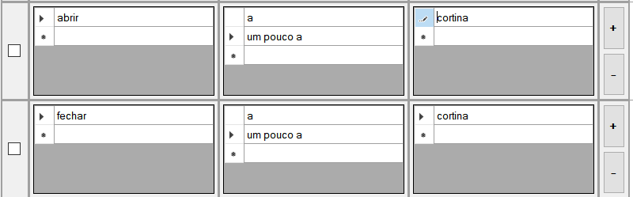
Adicionar Servo Motor
No BitVoicer:
Adicionar novas sentenças
Adicionar novos comandos

Slide 23
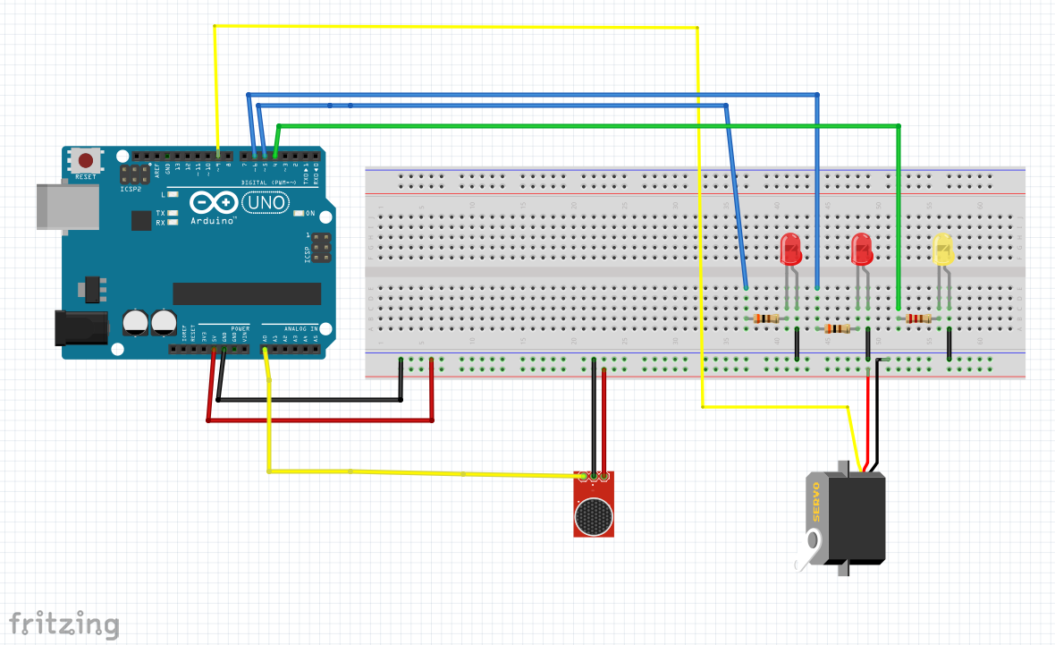
Adicionar Servo Motor
O Servo Motor foi adicionado ao circuito, sendo conectado à porta digital 9.

Slide 24
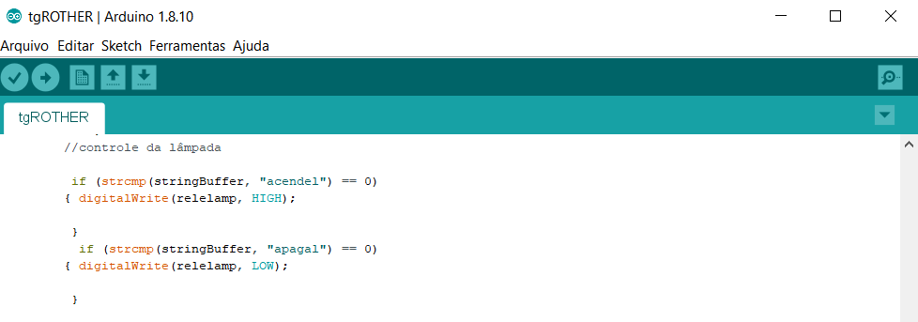
Adicionar Relé/Lâmpada
No Arduino:
#define relelamp 7
pinMode(relelamp, OUTPUT); dentro do void setup()
Dentrro do void BVSP_frameReceived(byte dataType, int payloadSize) colocar o que será executado quando receber determnado string

Slide 25
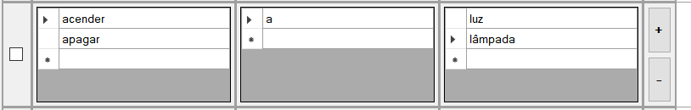
Adicionar Relé/Lâmpada
No BitVoicer:
Adicionar nova senteça
Adicionar novos comandos

Slide 26
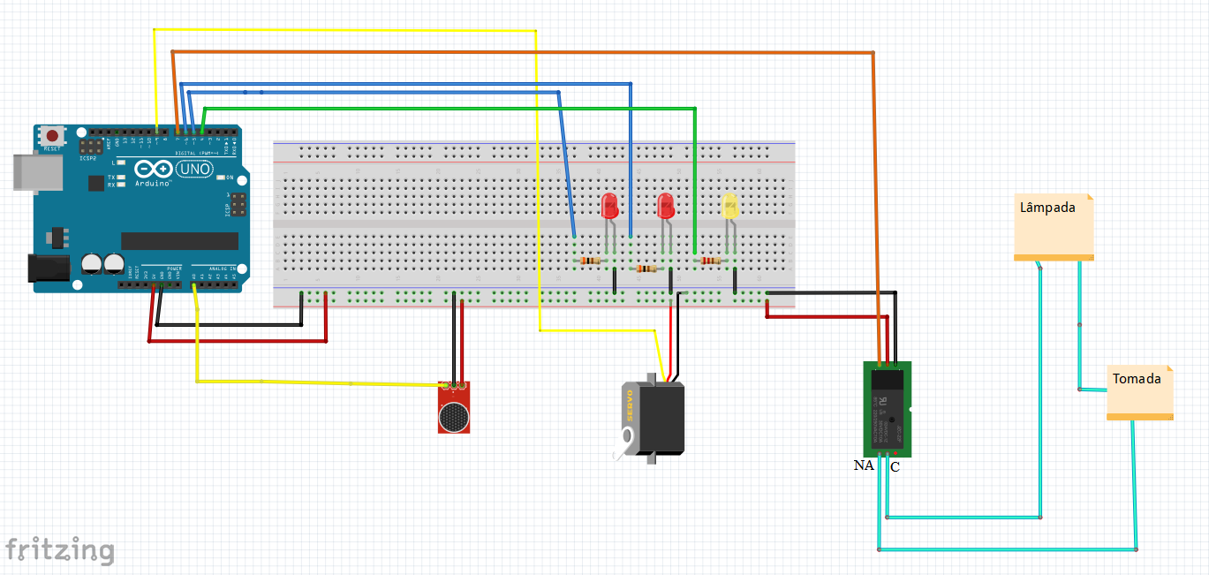
Adicionar Relé/Lâmpada
Relé conectado na porta digital 7 do Arduino.

Slide 27
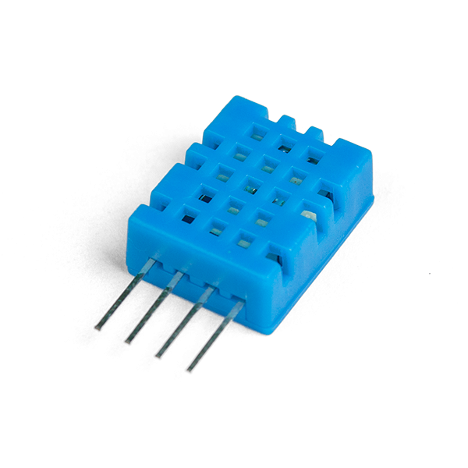
Adicionar Sensor
Houve a tentativa de adicionar o sensor de temperatura e umidade DHT11.
Em contato com o suporte da empresa desenvolvedora do BitVoicer Server, a BitSophia, foi dito que o software ainda não é capaz de ler dados de sensores e sintetizar os resultados.
Há previsão que uma atualização seja lançada em 2020 para que essa função seja implementada.
Sensor DHT11
Fonte: RoboCore

Slide 28
Acesso à Internet
Ao invés de haver comunicação serial entre o computador e o Arduino, seria interessante um conexão Wi-Fi, que é suportada pelo BitVoicer Server.
Foi obtido sucesso ao conectar o módulo ESP8266 à internet de forma isolada, mas não foi possível integrar com o código de automação e integração com o BitVoicer Server
Possíveis soluções: utilizar outro modelo de Arduino, que já tenha acesso ao Wi-Fi integrado ou usar outro modelo de módulo Wi-Fi, como o RN171VX.

Slide 29
Conclusão
Automação Residencial trazem conforto, segurança e até economia de energia.
Controle por voz elimina interfaces físicas, ou seja, contribuindo com maior acessibilidade.
Arduino e BitVoicer Server são mais baratos que outras opções do mercado.
Arduino e BitVoicer mostraram boa sinergia entre eles para o propósito deste trabalho.

Slide 30
OBRIGADO!!

